Slide 1
Université du troisième âge Syktyvkar Leçon 25
Faite par Madame Larissa Kholopova

Slide 3
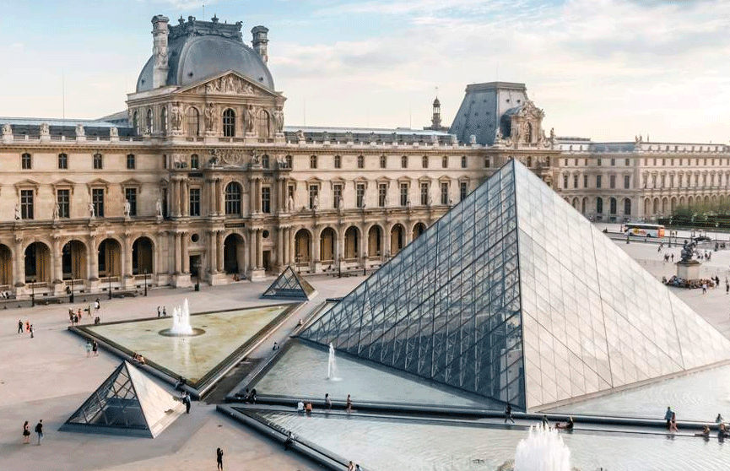
Le vieux Louvre, large et lourd
Il ne s’ouvre qu’au grand jour.
Emprisonne la couronne
Et bourdonne dans la cour.
V.Hugo

Slide 5
Ex. 6 г
Avez-vous le secrétaire?
Pouvez-vous apporter ce journal?
Ne sortez pas de la salle.
N’ouvrez pas la fenêtre.
Qu’est-ce que vous voulez proposer?
Ne partez pas trop tôt.
Etes-vous mariée?
Qu’est-ce que vous dites?

Slide 6
Ex. 7
Où écrit-elle?
Où va Paul? Où Paul va-t-il?
Où est assise Nicole? Où Nicole est-elle assise?
Où faut-il mettre les journaux?
Où Brigitte fait-elle ses études?
Où Pierre achète-t-il les journaux?
Où est-ce que je vais à la sortie de l’usine?
Où Luc trouve-t-il ces exercices?

Slide 7
Ex. 7
D’où les stagiaires reviennent-ils? D’où reviennent les stagiaires?
D’où ma fille m’apporte-t-elle ces livres?
D’où est-ce que je vous téléphone?
D’où ces nouvelles nous viennent-elles? D’où nous viennent ces nouvelles?
D’où ma femme arrive-t-elle samedi? D’où arrive ma femme samedi?

Slide 8
Ex.12
Je lis toujours ce journal.
Ils lisent le texte à la page douze.
Répétez tous ces mots.
Ouvrez les livres à la dernière page.
C’est une bonne nouvelle, n’est-ce pas?
Je sors toujours à neuf heures.
Sonnez, s’il vous plaît, à la dernière porte.
L’équipe de notre usine est très forte.
Qu’est-ce que tu fais après les cours?
Téléphonez à Pierre après les cours.

Slide 9
Ex.12
Je n’aime pas la couleur verte.
Ecoutes-tu les nouvelles à la radio?
Apportez une autre chaise, s’il vous plaît.
Où habitent tes amis? – Ils habitent près de la Place Rouge.
Où va Yvonne? – Elle va à l’école matrenelle.
Où allez-vous? Je vais au cinéma.
De quelle couleur est votre stylo? – Il est vert.
Il veut étudier l’espagnol.
Il faut écrire chaque mot à la ligne.

Slide 11
Merci et au revoir!

